Slide 1
Supportorganisation
Udkast til supportorganisation i Silkeborg Kommune

Slide 2
NetCompany
Kommunal Administrator
Administrative Support
Pædagoger (SUPERBRUGER)
Alm. Pædagoger
Pæd. Ass.
Pæd. Med.
Studerende
PAU
Rådhus administration
Udviklingssektionen
Familie/børnehandicap
FTR - Dagtilbud
Den Digitale Hotline
Forældre (loginproblematikker)
Administrative ledere
Dagtilbudslederen
Institutionsledere
Daglig ledere
Sundhedsplejen
Forældre (AULA-indhold)
Dagplejen
Dagplejens adm.
Pædagogiske ledere
Dagplejer
Forældre (AULA-indhold)
FTR - Dagplejen
Supportorganisation
Superbruger-Netværk for AULA (Pædagogisk)
Superbruger-Netværk for AULA (Administrativt)

Slide 3
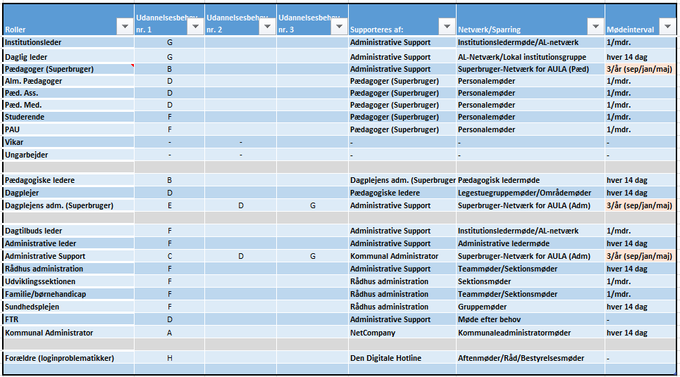
Rollebeskrivelser og support
Supportorganisation
Notes:
TR rettes til FTR

Slide 4
Uddannelsesoversigt
Supportorganisation

